Slide 1
Bazy Danych i big data
Modele bazy danych NoSQL

Slide 2
Słowniczek Pojęć
Model bazy danych – zbiór zasad opisujących logiczną strukturę danych sposób ich przetwarzania przechowywania i organizowania.
Normalizacja bazy danych – proces organizowania danych w bazie danych.

Slide 3
Modele Baz Danych NoSQL
Model klucz wartość
Model dokumentowy
Model grafowy
Model kolumnowy
Pamięciowe bazy danych ***

Slide 4


MODEL KLUCZ-WARTOŚĆ
RIAK, Dynamo DB

Slide 5
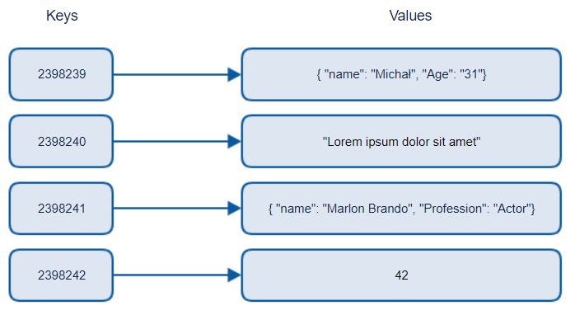
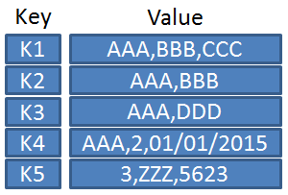
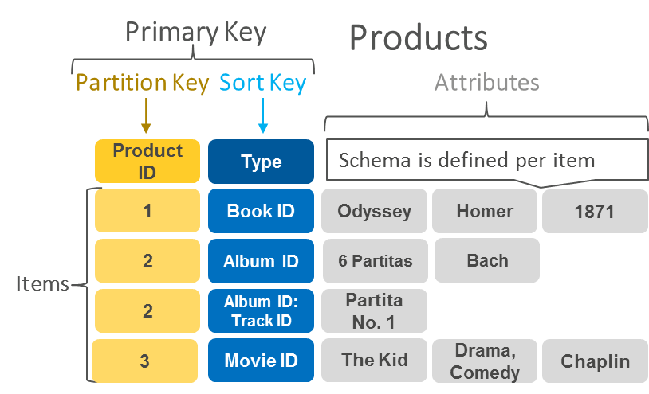

Slide 6



MODEL DOKUMENTOWY
mongoDB, CouchBase, Membase

Slide 7
„Relacyjna baza danych jest jak garaż, który zmusza do rozłożenia samochodu na części i przechowywania ich w małych szufladkach.”
„Obiektowa baza danych jest jak szafa wymagająca powieszenia w niej garniture razem z krawatem, bielizną, paskiem, skarpetami I butami”
Dawid Ensor

Slide 8
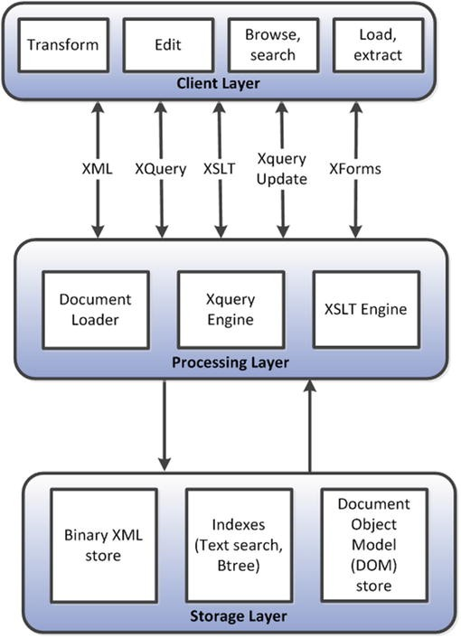
ARCHITEKTURA BAZY DANYCH XML

Slide 9
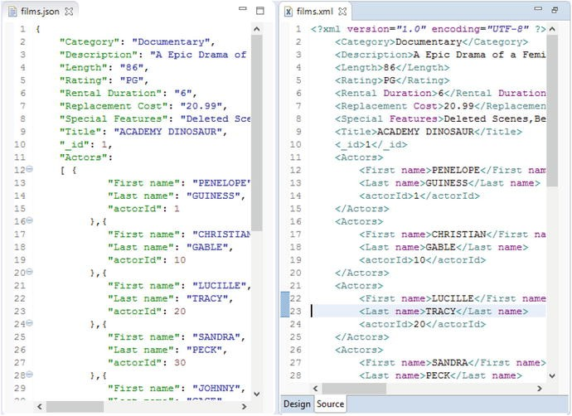
„
XML vs JSON

Slide 10
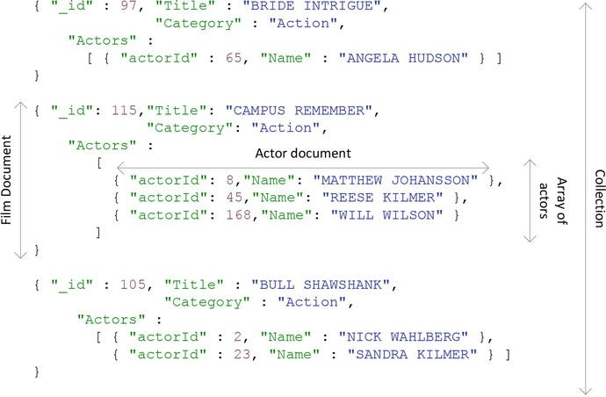
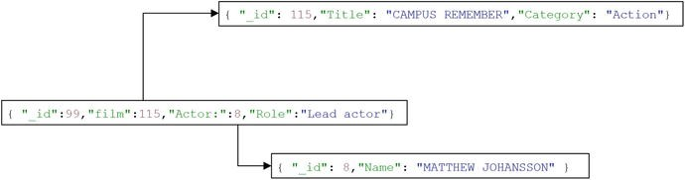
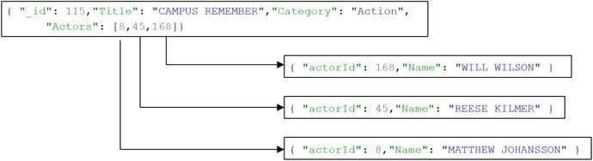
„
Modele danych w bazach danych dokumentów

Slide 11
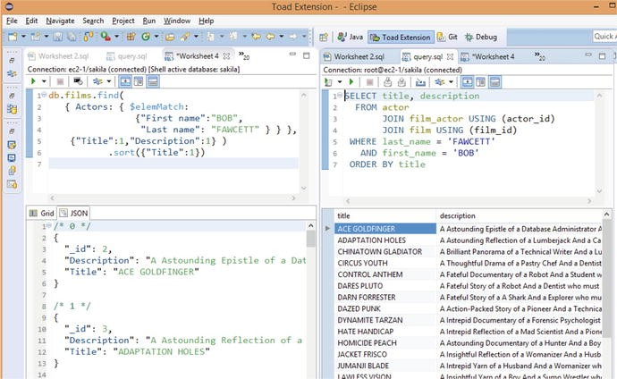
Zapytanie w MongoDB versus SQL

Slide 12

MODEL GRAFOWY
Neo4j, FlockDB

Slide 13
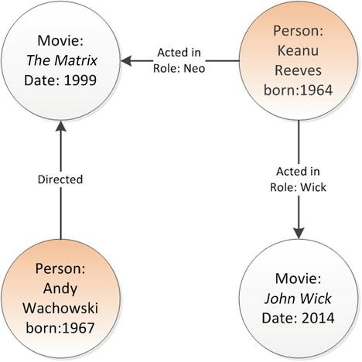
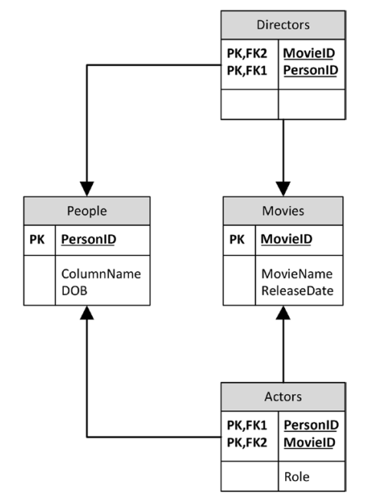
Prosty graf z czterema wierzchołkami (węzłami) i trzema krawiędziami (relacjami)
Schemat relacyjny

Slide 14
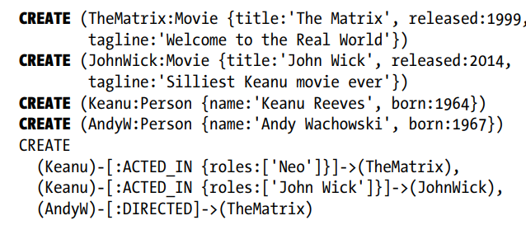
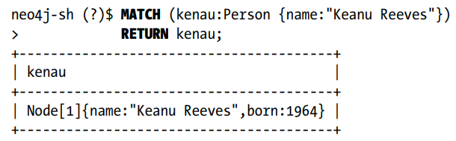
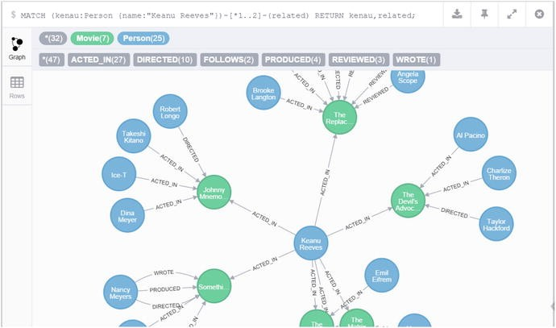
NEO4J język CYPHER (SQL-like, nie proceduralny)

Slide 15
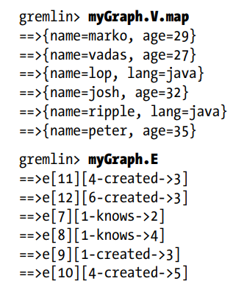
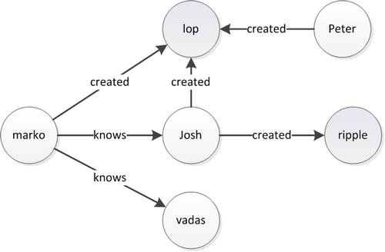
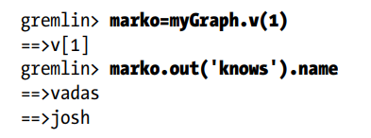
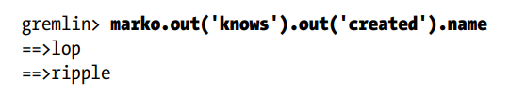
język GREMLIN (proceduralny, uniwersalny język dla grafowych baz danych)

Slide 16



MODEL KOLUMNOWY
BigTable, HBase, Cassandra

Slide 17
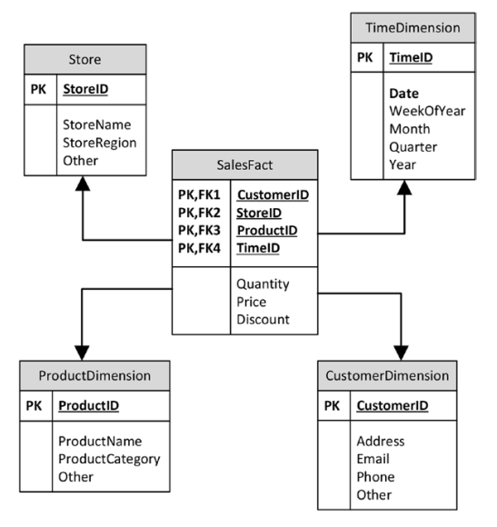
Schemat gwiazdy

Slide 18
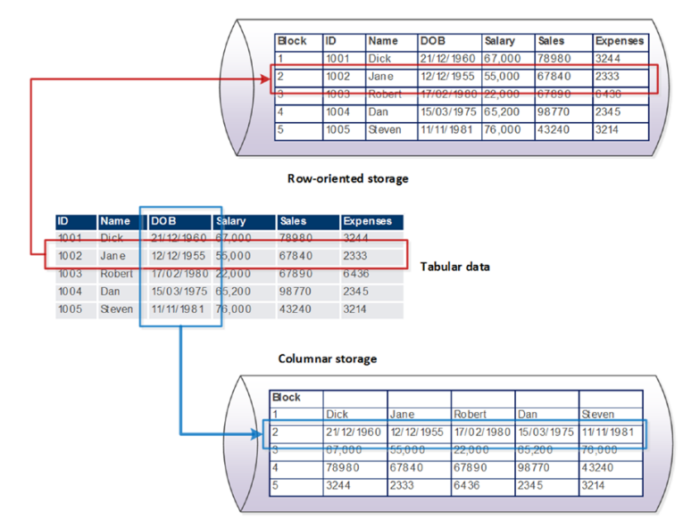
Model wierszowy vs model kolumnowy - przechowywanie

Slide 19
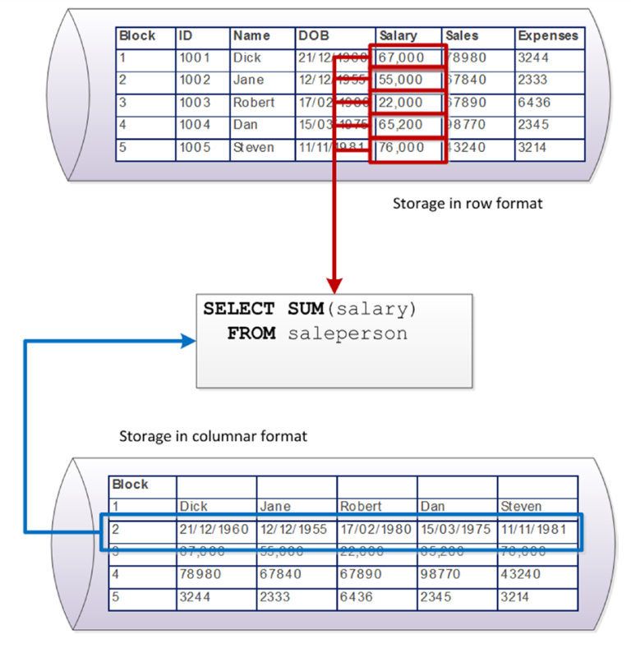
Model wierszowy vs model kolumnowy - agregacja

Slide 20
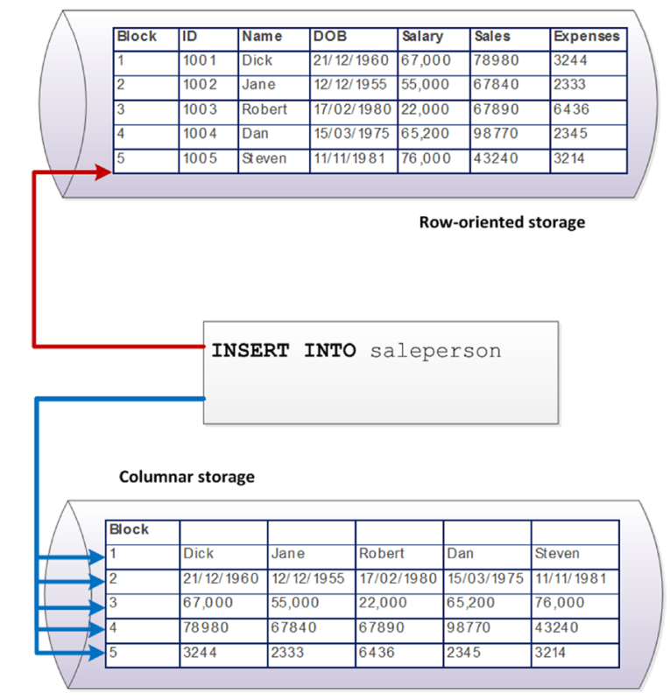
Model wierszowy vs model kolumnowy - zapis

Slide 21




PAMIĘCIOWE BAZY DANYCH
Redis, TimesTen, SAP HANA, VoltDB

Slide 22
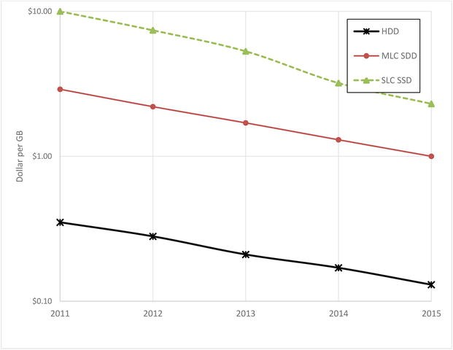
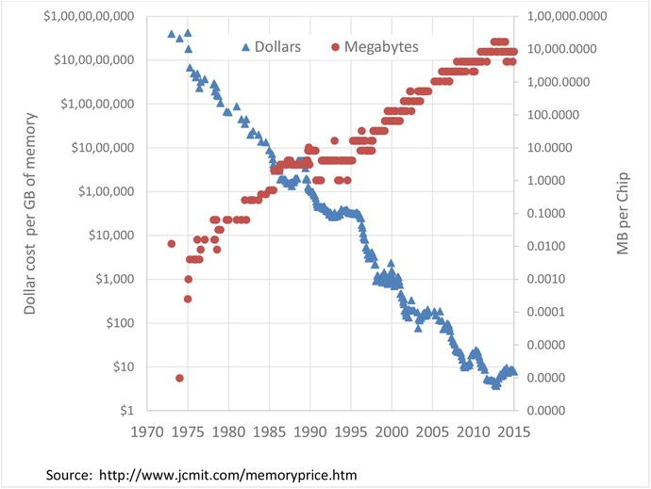
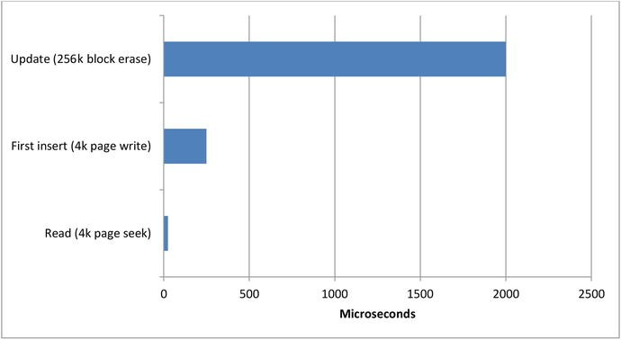
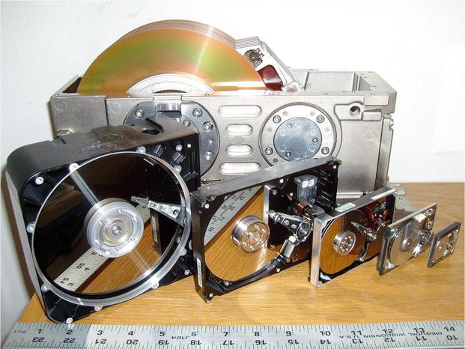
Ekonomia dysku SDD

Slide 23
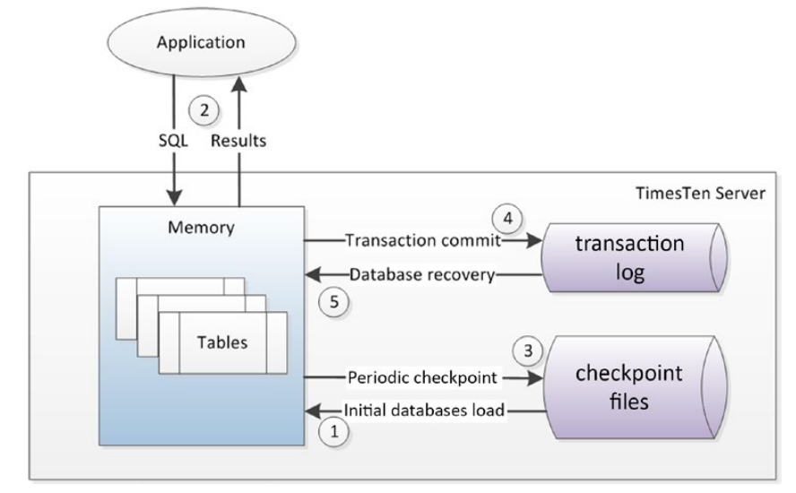
Architektura Oracle TimesTen

Slide 24
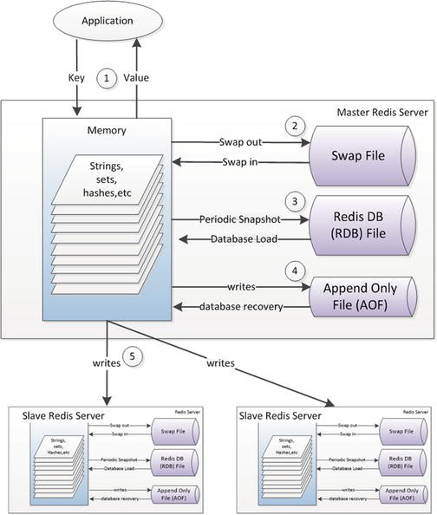
Architektura Redis

Slide 25
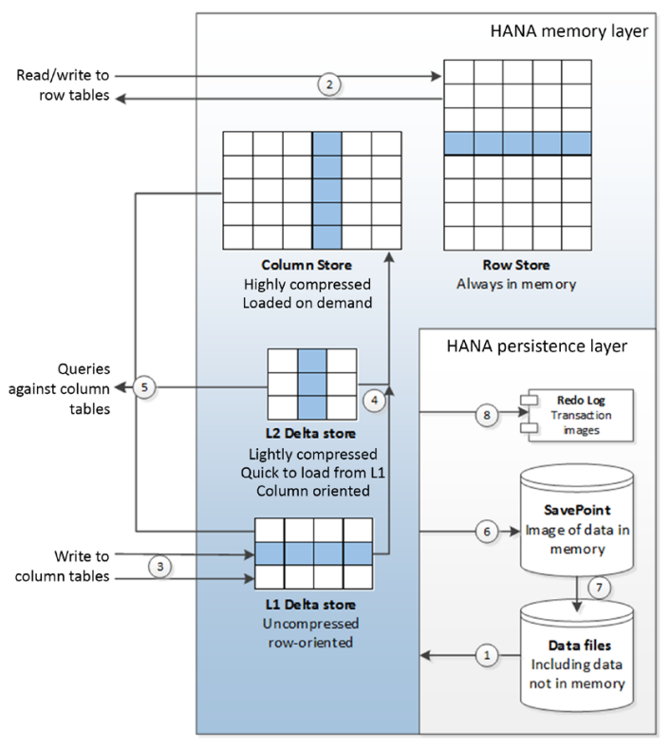
Architektura SAP Hana

Slide 26
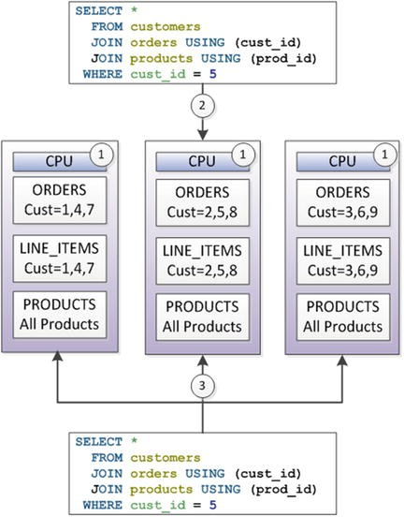
Architektura Volt DB

Slide 27
Architektura Volt DB

Slide 28
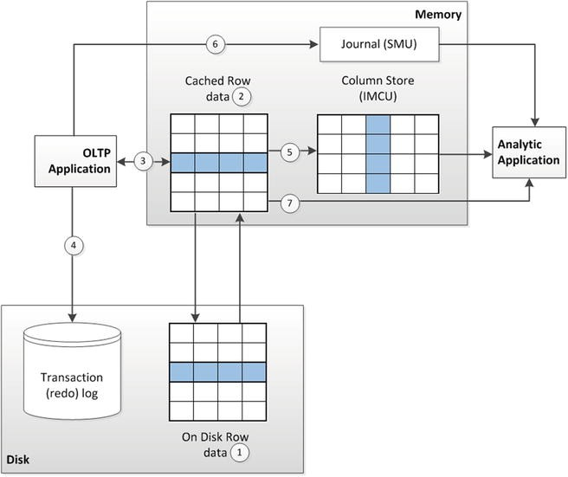
Architektura “pamięciowa” Oracle 12c

